Slide 1
Приложение для Умного Устройства

Slide 2

Предыстория
В центре «Новация» я занимаюсь не только Мобильной разработкой, но и Робототехникой. Мой итоговый проект по Робототехнике – умное устройство, подставка для кружки.
С какой проблемой я столкнулась?
Увы, невозможно обеспечить максимальную мобильность, удобство, компактность моего устройства лишь при помощи инструментов робототехники. Это значительно усложнит его конструкцию!

Slide 3

Цель проекта
Почему бы не объединить две сферы – робототехнику и разработку мобильных приложений? Действительно, сегодня популярна практика создания приложений для умных устройств.
Какие преимущества дает мобильное приложение?
Связь устройства и смартфона при помощи Bluetooth.
Удобная среда взаимодействия устройства и пользователя.
Достижение максимальной компактности устройства.
Универсальность устройства, расширение целевой аудитории.
Удобное «Руководство для пользователя» прямо в смартфоне.

Slide 4
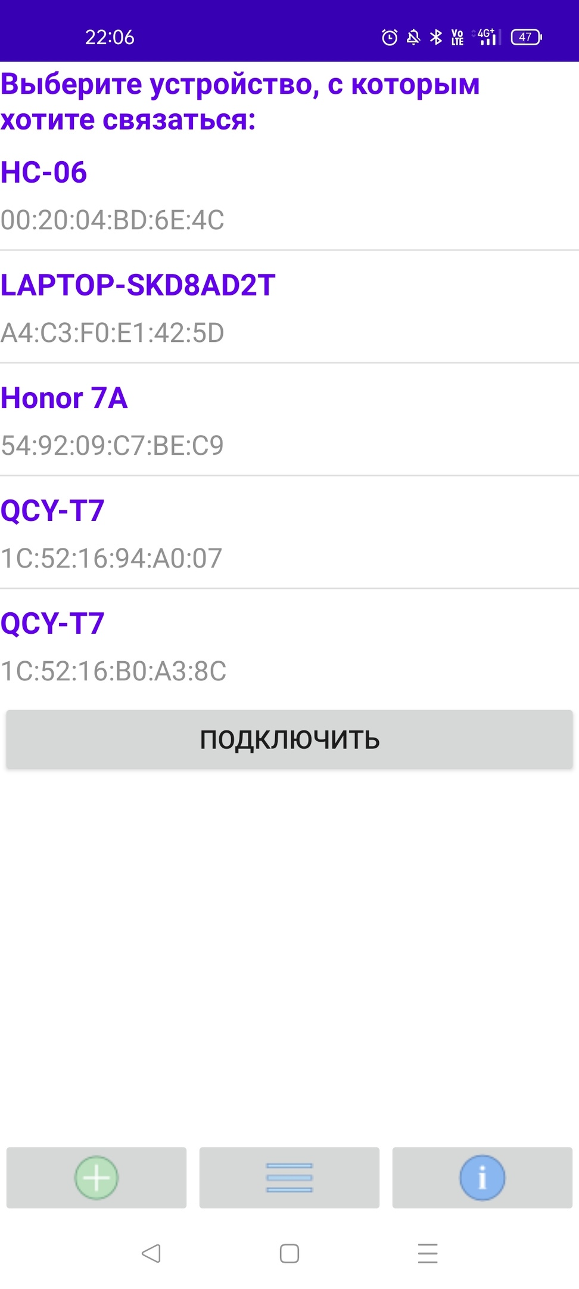
Что умеет мое приложение?
Первым делом пользователь должен подключиться к устройству, выбрав его в списке сопряженных устройств.
Для этого на смартфоне должен быть включен Bluetooth. Если эта функция не включена, приложение оповестит пользователя об этом.

Slide 5
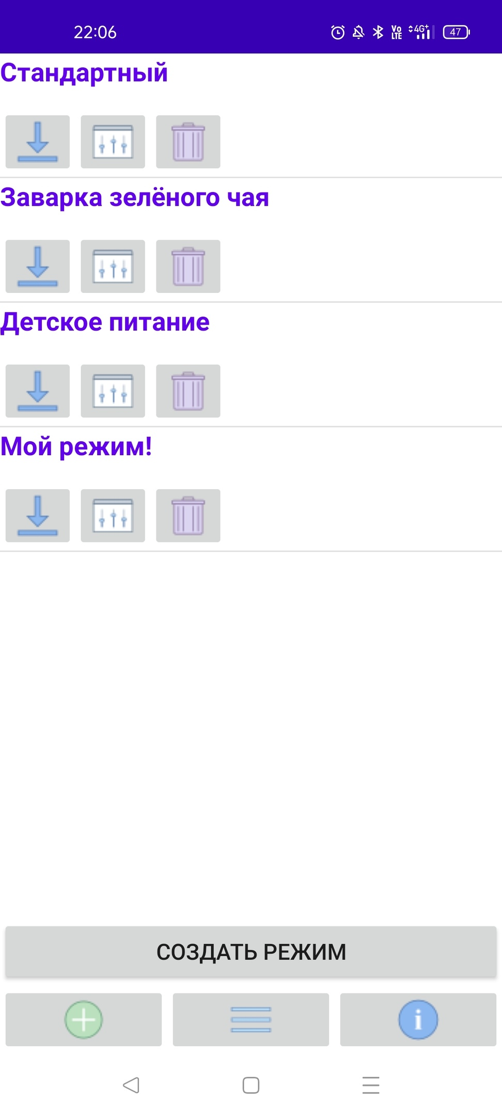
Что умеет мое приложение?
По умолчанию устройство работает в режиме «Стандартный», однако пользователь может выбрать другой режим или же создать свой.
Персональные режимы пользователя можно изменять и удалять.
Чтобы загрузить режим на устройство, необходимо подключиться к Умной подставке и нажать на кнопку с синей стрелкой под одним из режимов. Приложение используя Bluetooth передаст устройству необходимые данные.

Slide 6
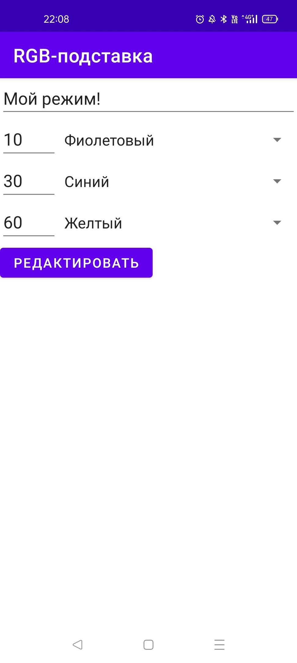
Что умеет мое приложение?
При создании нового режима или редактировании старого открывается отдельное окно.
Здесь пользователь вводит название, «красные» границы температуры и соответствующие им цвета.
По окончании настройки режим сохраняется в базе данных.

Slide 7
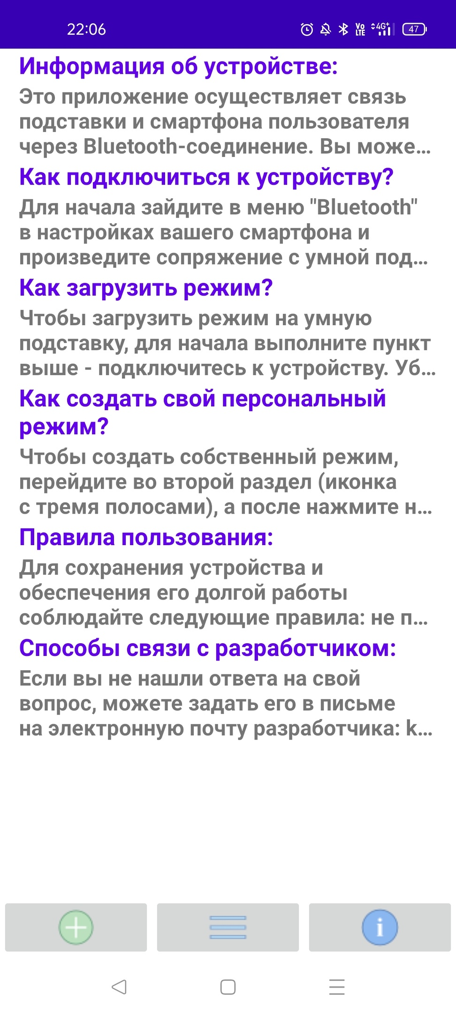
Что умеет мое приложение?
Если у пользователя возникнут какие-либо вопросы к приложению или же устройству, он сможет найти ответы в одном из разделов.
Если же ответа не нашлось, пользователь может узнать, как связаться с разработчиком приложения и устройства.
Для удобства часть текста скрыта, увидеть его полностью можно нажав на серый текст.

Slide 8
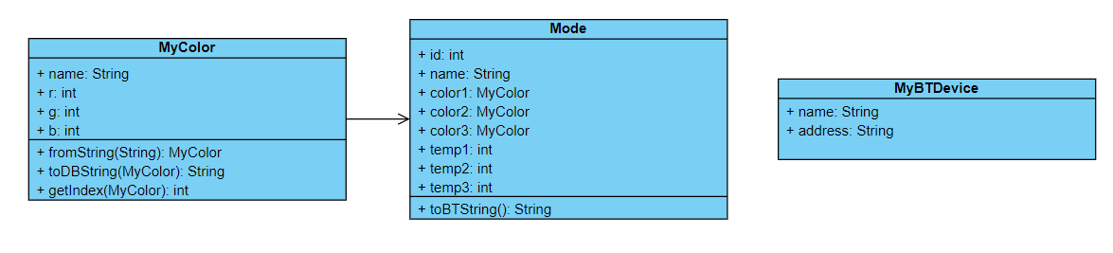
UML-диаграмма основных классов

Slide 9

Заключение
Во время создания проекта я изучила азы программирования на языке Java, познакомилась со всеми особенностями создания мобильного приложения и с основами объектно-ориентированного программирования.
Я уверена, что эти знания помогут мне в развитии моего проекта.

